Slide 1
Summer School Large Language Models for Digital Humanities Research Track 3: Using LLMs for Psycholinguistic Research Part 2: Text Generation and Text Analysis
Job Schepens
job.schepens@uni.koeln.de

Slide 2
Contents
Current LLMs
Using LLMs for experimental stimulus generation
Two toy examples using vibe coding
Using LLMs for large-scale text generation
Schepens, Wołoszyn, Marx, & Gagl (accepted July 2025, MIT Open Mind).
Practical session using python notebooks:
1st part:
Notebook 1: Experimenting with LLM-based corpus generation
The repo also contains a few pre-generated 2m corpora (see /scripts folder in the repo)
Optional notebooks: Checking the corpus, extracting and formatting with metadata, merging data with behavioral data, comparing different frequency measures, comparing transformations
2nd part:
Notebook 2: Validating predictors against human reading times
https://github.com/jobschepens/mlschool-text

Slide 3
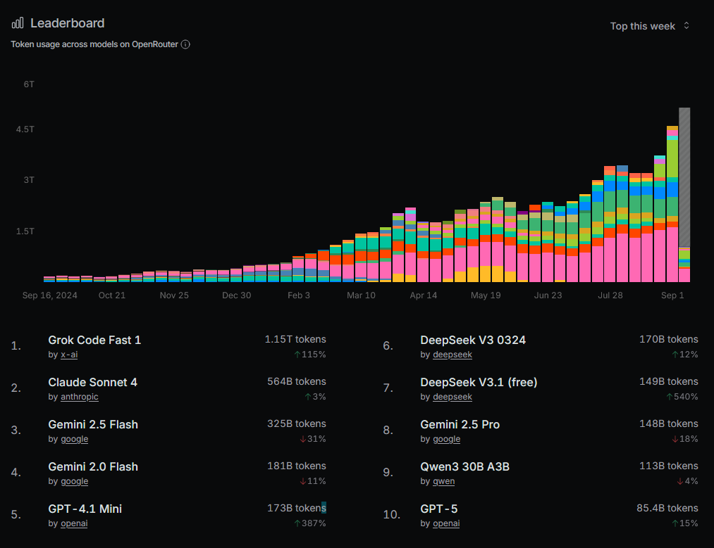
Notes:
a. Open source / closed source
b. Release date / knowledge cut-off
c. Parameters
d. Training
e. Context length
f. Pricing
a. Benchmarks
b. Leaderboards
c. Arenas

Slide 4
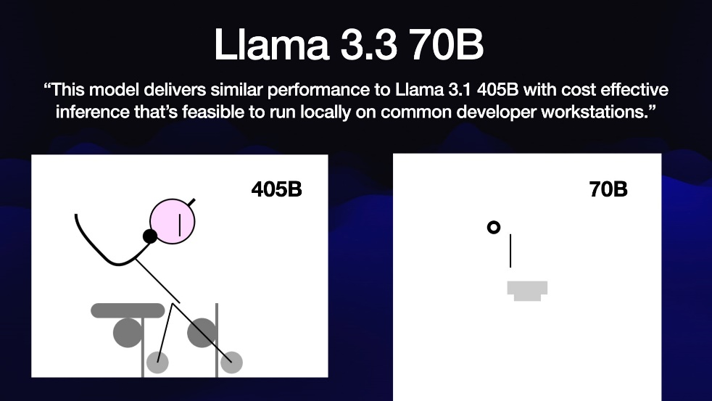
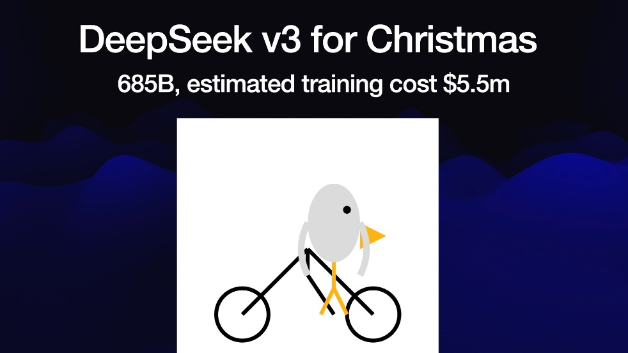
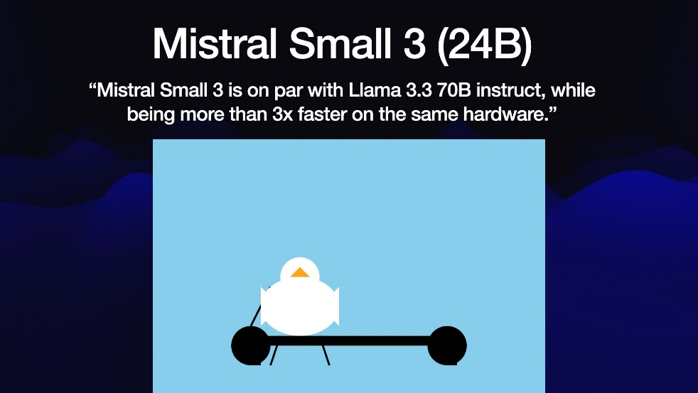
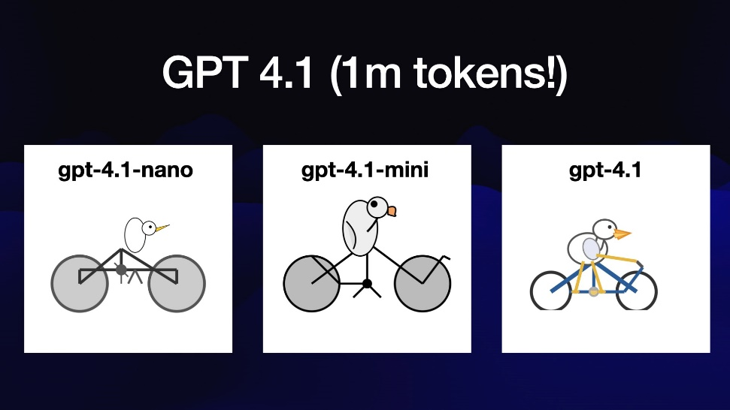
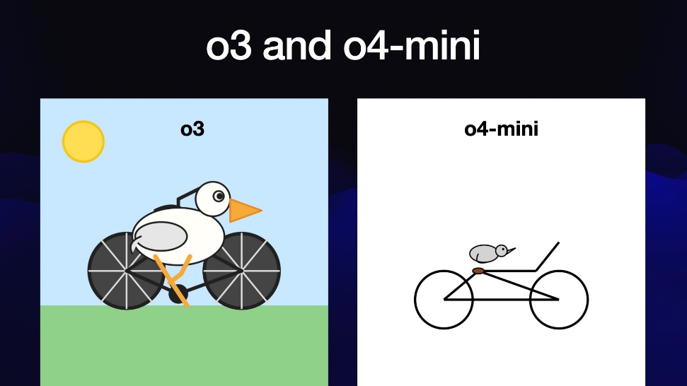
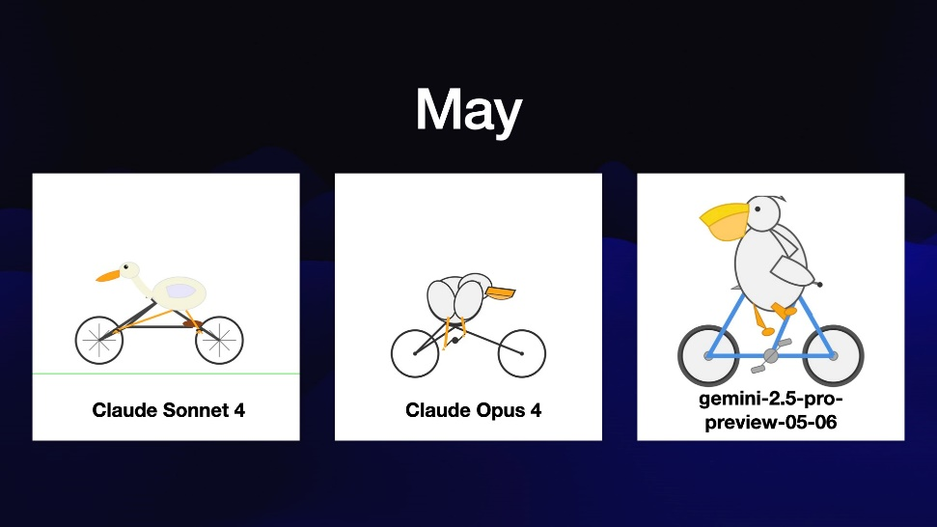
~20GB, January 2025
Simon Willison (2025), AI Engineer World's Fair
December 2024
February 2025 GPT 4.5
~6 weeks
March 2025
April 2025
Notes:
6 months, svg is kind of code, llama on workstation,
4o pro most, 100m users in 1 week
Basic comparison
a. Open source / closed source
b. Release date / knowledge cut-off
c. Parameters
d. Training
e. Context length
f. Pricing
a. Benchmarks
b. Leaderboards
c. Arenas

Slide 5
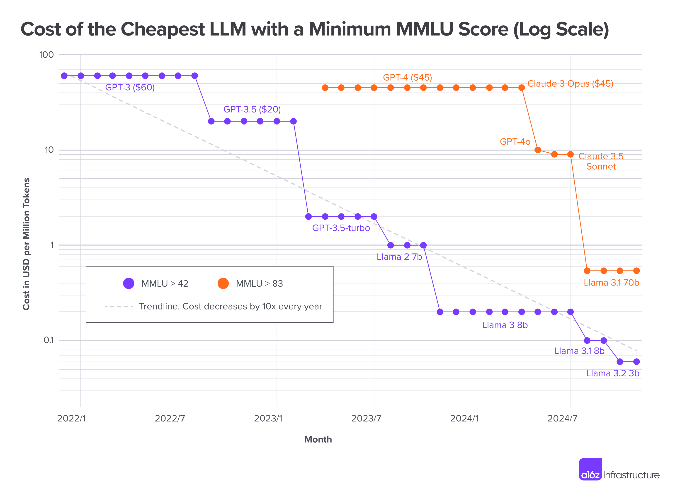
Cost has gone down
https://a16z.com/llmflation-llm-inference-cost/

Slide 6
Current developments in NLP using LLMs
Many current developments…
Reasoning, agentic capabilities, larger context windows, multimodal integration, open weight models
Many (immature) possibilities
As (safe?) tools: e.g. stimulus generation, automatic annotation, word frequency estimation
As (robust?) models (of what?): e.g. next word prediction / surprisal process and reading times / cloze probability
But also many responsibilities (e.g. keynote by Elen le Foll)
Ethics, code of conduct, standards, best practices (transparency, human verification, etc.)
LLMs across Language Research in Cologne
SFB1252 Research Data & Methods, SFB1252 Brown Bag Lunches, Reproducibilitea, DH Colloquium, UzK Data Steward Network, Informal discussion groups, etc.
Ongoing research: upcoming “LLMs for linguistic analysis” workshop in Cologne 24-25 November (more info soon)
Notes:
Reasoning models like o3 and o4-mini are LLMs trained with reinforcement learning to perform reasoning. Reasoning models think before they answer, producing a long internal chain of thought before responding to the user.
Reasoning tokens – low,med,high - CoT

Slide 7
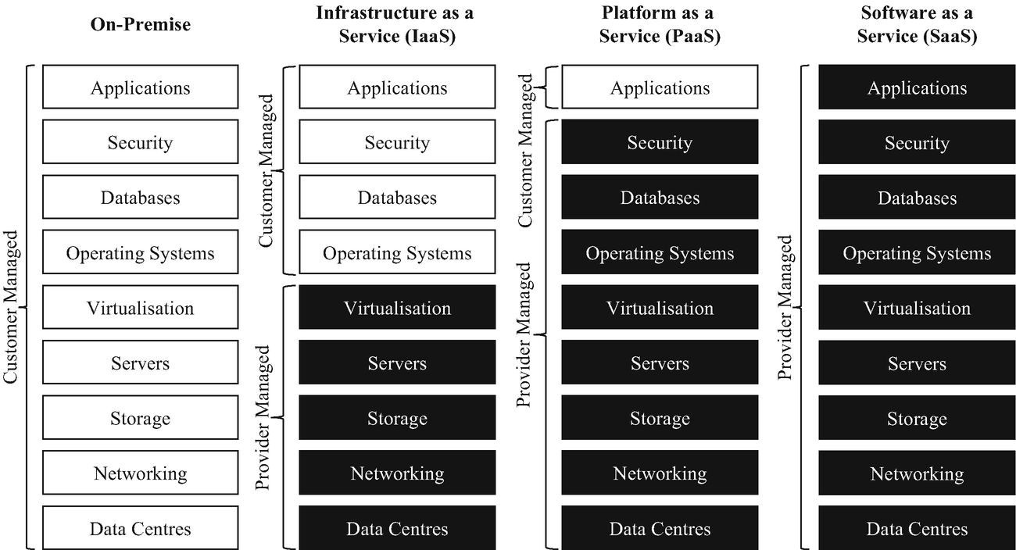
chat.openai.com
claude.ai
openrouter.ai Hugging Face endpoints
together.ai, etc.
Ollama llama.cpp - e.g,7B models on 2000E laptop
Google Colab, Binder, Github codespaces Hugging Face Spaces - e.g. 7B model
AWS EC2, Google compute engine - expensive
https://en.wikipedia.org/wiki/Software_as_a_service#/media/File:Comparison_of_on-premise,_IaaS,_PaaS,_and_SaaS.png

Slide 8
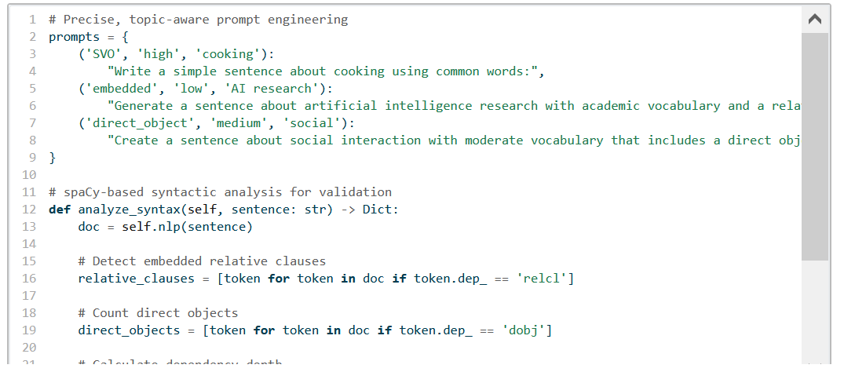
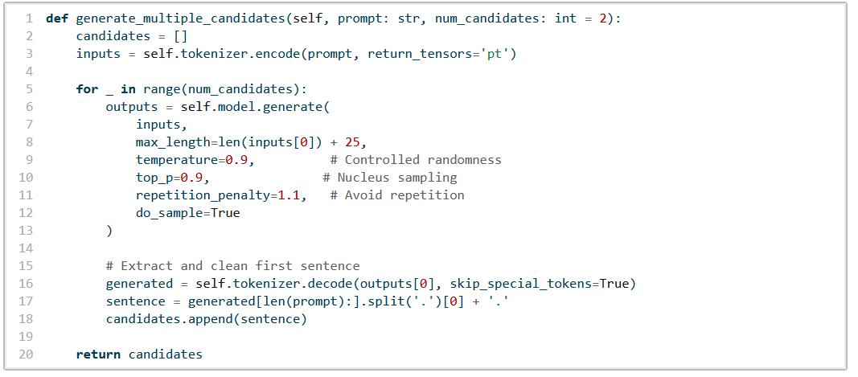
LLMs for Experimental Stimulus Generation: Example 1
Vibe coded with Claude Sonnet 4
Generating sentences, controlling for syntax, frequency, and meaning:
Syntactic complexity: Prompt engineering to generate sentences with specific syntactic structures (e.g., "Generate simple SVO sentences" vs. "Generate sentences with embedded relative clauses")
Word frequency: Fine-tuning on frequency-controlled corpora to maintain target word frequency ranges
Semantic content manipulation: Using LLMs or embeddings
Multi-constraint generation: Simultaneous control of multiple variables (e.g., "Generate high-frequency words in complex syntactic structures about cooking")

Slide 9
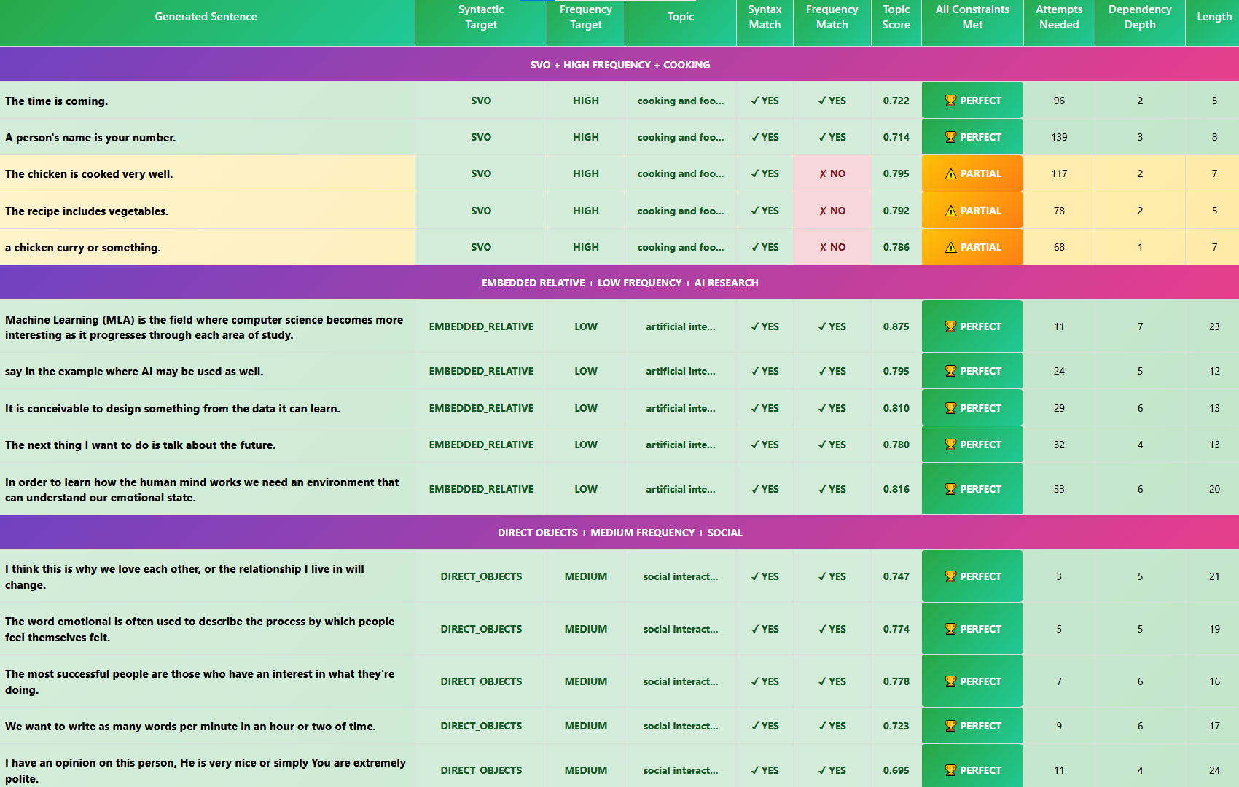
Vibe coded Code with Claude Sonnet 4 Sentences generated using GPT-2

Slide 10
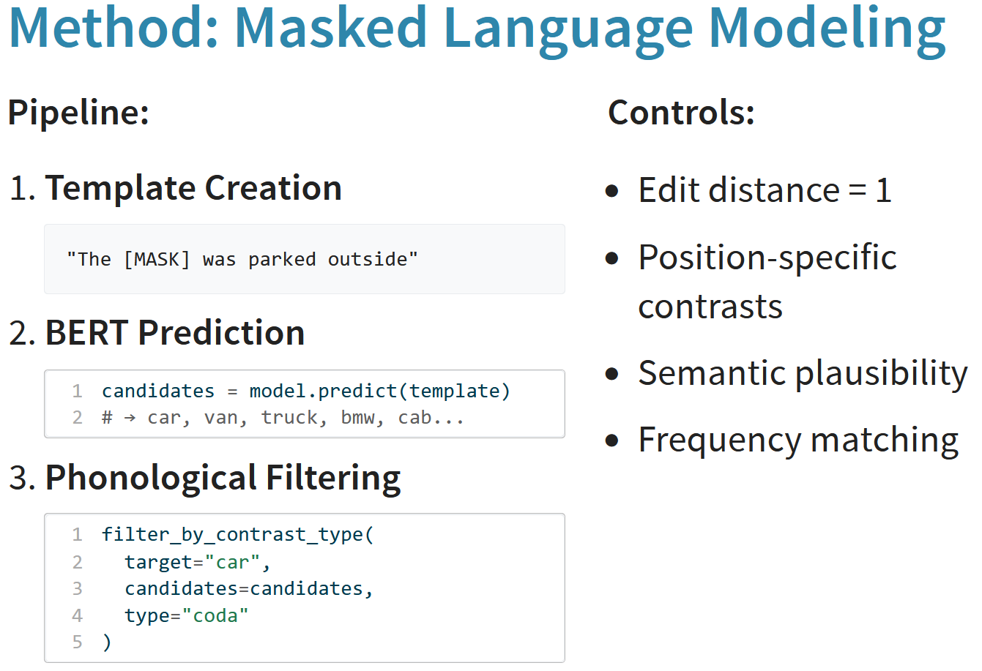
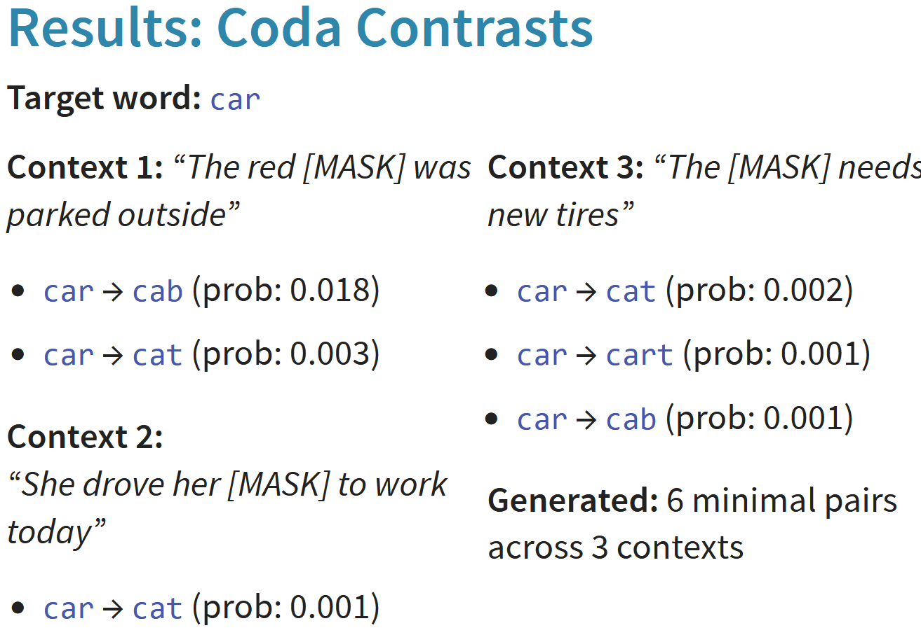
LLMs for Experimental Stimulus Generation: Example 2
Vibe coded with Claude Sonnet 4
Generating minimal pairs
Phonological: Generating words using an encoder model (e.g. BERT) to control semantic plausibility and filter for similarity in onset, length, stress, tone, vowel quality, voicing, aspiration, …
Morphological: Generation of inflectional and derivational minimal pairs (e.g., walk/walked, happy/happiness)
Syntactic: Generating sentences that differ only in target syntactic structures
Cross-modal minimal pairs: Generating text-image pairs with controlled linguistic-visual correspondences

Slide 11
Interim Summary: LLMs as tools (e.g. for stimulus generation)
Strengths
Weaknesses

Slide 12
Interim Summary: LLMs as tools (e.g. for stimulus generation)
Strengths
Scalability: Generate many stimuli
Consistency and transparency: Formalized criteria
Flexibility: Easy to regenerate with different criteria
Reproducibility: Documented and version controlled implementation
Weaknesses
Quality : Biases due to LLM training data, fine-tuning, architecture, etc.
Lack of Domain Expertise: Not trained on reasoning about specific linguistic issues
Reproducibility: Due to LLM’s stochastic nature, re-generating the code likely results in different stimuli
Ethical Concerns: Possibly generating harmful content
Verification: Human-in-the-loop
Black Box: No mechanistic interpretation possible

Slide 13
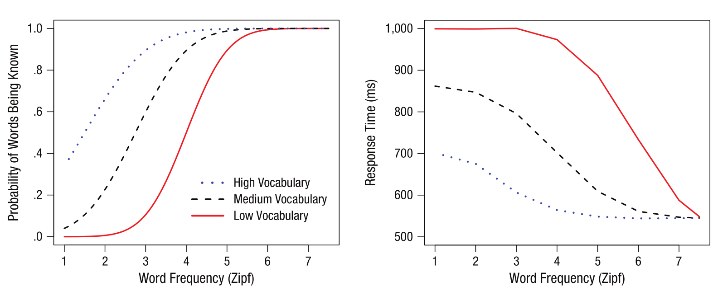
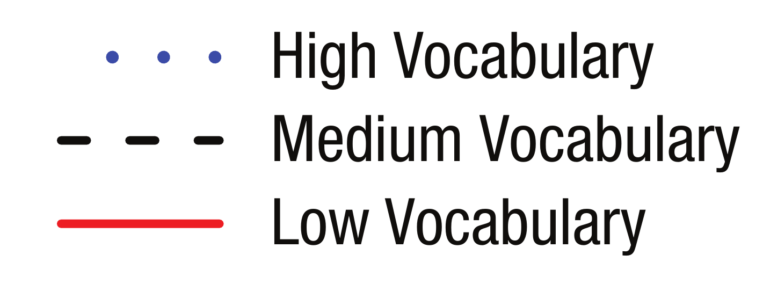
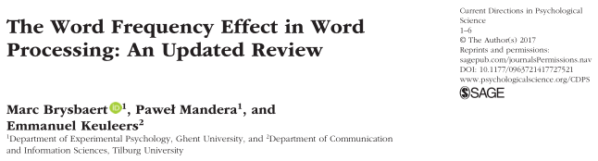
Building linguistic corpora for word frequency estimation
Word frequency is a strong behavioral correlate in visual word recognition paradigms
Word frequency: counting word occurrences in a corpus
Corpora used for estimating word frequency are based on text from:
Books, Newspapers DWDS, Heisters et al., 2011
Subtitles SUBTLEX, Brysbaert et al., 2011
German children’s books childLex, Schroeder et al. 2015
Text generated by LLMs? Schepens et al., PsyArXiv

Slide 14
Two aims
Aim 1: Compare word frequency based on text generated by LLMs vs. text written by humans.
Human text: ~10 million words in existing corpus of children’s books (ChildLEX; Schroeder et al., 2015)
Measures: correlation, number and percentage of shared words, lexical richness, Zipfs law, etc.
Aim 2: Compare the estimated word frequency effect on response times for LLM vs childLex word frequency
Lexical decision response times for grade 1-6 and young and old adults (DeveL; Schröter & Schroeder, 2017)
Measures: Improvement in model fit (AIC) of linear regression models, control for AoA, OLD20, word length

Slide 15
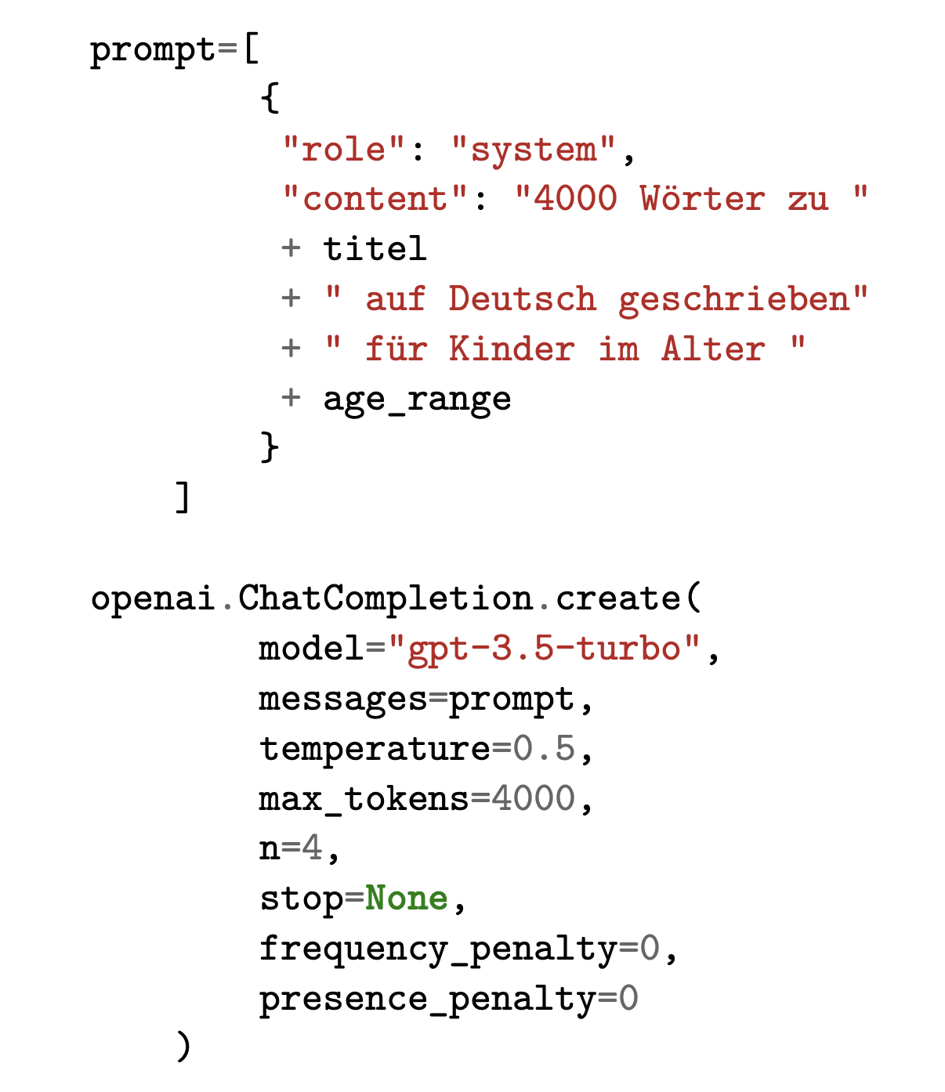
Generating 9 corpora (“conditions”)
GPT, DeepSeek, LLama
“Kinder” vs. “Erwachsene”
Continue until 4000 words
0.5 vs. 0.7

Slide 16
Generating 9 corpora
GPT, DeepSeek, LLama
1 corpus: GPT 3.5
2x2 corpora: 2 temperatures (low, high) and 2 target audiences (child-directed, adult-directed prompt)
2x2 corpora: 2 open weight models (DeepSeek V1, Llama 3.3 70B) and 2 text lengths (short, long)
“Kinder” vs. “Erwachsene”
Continue until 4000 words
0.5 vs. 0.7

Slide 17

Example text (GPT 3.5)
Generated text: Das rote Phantom
Es war einmal ein kleiner Junge namens Max. Max war sieben Jahre alt und lebte in einer kleinen Stadt am Rande des Waldes. Er liebte es, draußen zu spielen und Abenteuer zu erleben.
Eines Tages, als Max im Wald spielte, hörte er ein seltsames Geräusch. Es war ein leises Knurren, das immer lauter wurde. Max drehte sich um und sah ein rotes Phantom auf ihn zukommen. Es hatte riesige Augen und scharfe Krallen.
Max war zuerst erschrocken, aber dann erkannte er, dass das rote Phantom nur ein kleiner Hund war. Der Hund war verängstigt und hungrig. Max beschloss, ihm zu helfen.
Klappentext
Kim, Franzi und Marie sind Die drei !!!. Mutig und clever ermitteln die drei Freundinnen und sind jedem Fall gewachsen.
Ein Phantom geht um! Nachts stellt ein vermummter Motorradfahrer auf seiner roten Maschine Verbrecher und vereitelt ihre Straftaten. Als ein dreister Dieb Franzis Rucksack klaut, ist das rote Phantom sofort zu Stelle. Der Ehrgeiz der drei Detektivinnen ist geweckt – wer ist das rote Phantom? Bei einer wilden Verfolgungsjagd durch die Nacht kommen Kim, Franzi und Marie hinter das Geheimnis und erleben eine erstaunliche Überraschung.

Slide 18

Example text (Llama 3.3 70B)
Generated text: Mein erster Schultag und der Eisbär-Schreck
Es war ein sonniger Morgen im September. Ich, Tim, war so aufgeregt, dass ich heute meinen ersten Schultag hatte. Meine Mutter half mir, mein neues Schulranzen zu packen, und mein Vater machte mir ein leckeres Frühstück.
Als wir zur Schule kamen, sah ich viele neue Gesichter. Ich fühlte mich ein bisschen schüchtern, aber meine Mutter gab mir einen großen Kuss und sagte: "Alles wird gut, Tim. Du wirst viele neue Freunde finden."
Ich ging in meine Klasse und sah, dass alle anderen Kinder auch ein bisschen nervös waren. Unser Lehrer, Herr Müller, stellte sich vor und erzählte uns, dass wir heute viele spannende Dinge lernen würden.
Klappentext
Ein fröhliches Mut-mach-Buch für den ersten Schultag
Ben freut sich riesig: Endlich kommt er in die Schule! Aber er hat auch ganz schön Lampenfieber, schließlich wird nach den Ferien alles anders sein: Er muss Plüscheisbärin Sardine zum ersten Mal alleine lassen! Und was wird aus seiner Schultüte – schließlich kann Mama doch gar nicht basteln! Wie gut, dass er Florence kennenlernt, die Bens beste Freundin wird. Denn wenn man zusammen in die Schule kommt, kann gar nicht mehr viel schiefgehen ...
• Mit farbenfrohen Illustrationen von Heike Wiechmann
• Einfühlsame Schilderung der aufregenden Zeit vor dem ersten Schultag
• Ein Vorlesebuch für alle, die auf den ersten Schultag warten

Slide 19
Example text (DeepSeek V3 – long-form text prompt – “ending”)
Mögen wir niemals vergessen, was er uns gelehrt hat: dass die Welt voller Geheimnisse ist, die es zu entdecken gilt, und dass die wahre Stärke oft in den unerwartetsten Gestalten zu finden ist. King-Kong lebt weiter, nicht nur auf der Leinwand, sondern in unseren Herzen und in den Geschichten, die wir von Generation zu Generation weitergeben. Er bleibt ein Symbol für die ungezähmte Kraft der Natur, für die Schönheit des Unbekannten und für die unerschütterliche Entschlossenheit, die in jedem von uns schlummert. King-Kong ist mehr als nur ein Monster oder eine Kreatur – er ist ein Spiegel unserer eigenen Ängste, Träume und Sehnsüchte.
In einer Welt, die oft von Rationalität und Technologie dominiert wird, erinnert er uns daran, dass es noch Raum für das Mystische, das Unerklärliche und das Wunderbare gibt. Er zeigt uns, dass selbst in der Konfrontation mit dem Unbekannten Respekt und Mitgefühl die mächtigsten Werkzeuge sind.
Mögen wir King-Kongs Erbe ehren, indem wir mutig in die unbekannten Welten unserer eigenen Leben vordringen, die Geheimnisse der Natur schützen und niemals aufhören, an die Magie zu glauben, die in jedem Winkel dieser Erde verborgen liegt. Denn solange wir uns an ihn erinnern, wird King-Kong immer bei uns sein – ein stummer Wächter, ein Freund in der Dunkelheit und ein Zeichen dafür, dass die größten Abenteuer oft dort beginnen, wo wir es am wenigsten erwarten.

Slide 20
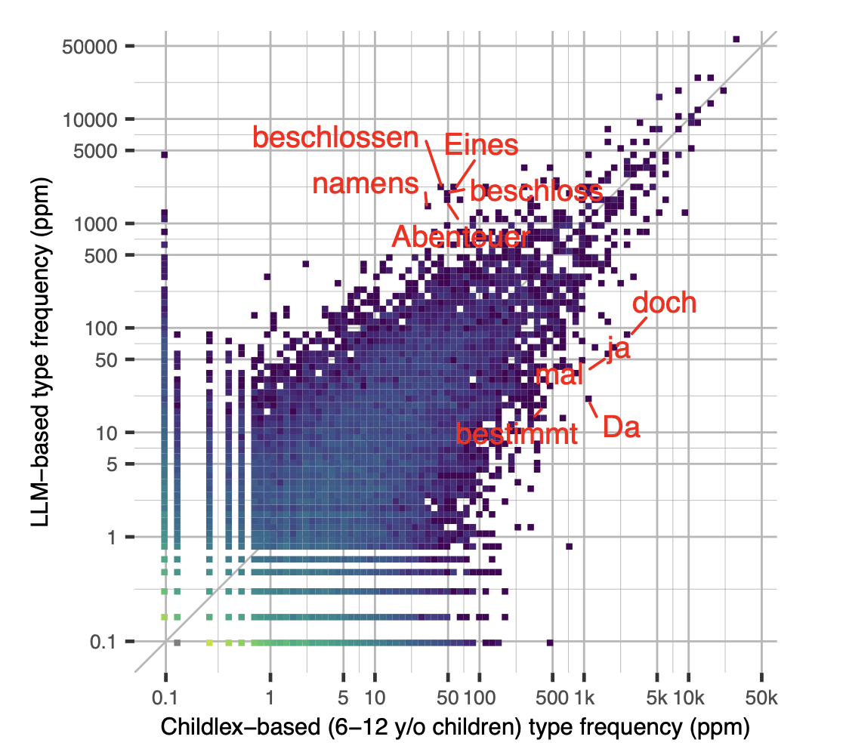
Word frequency comparison (childLex vs. GPT 3.5)
r = .88

Slide 21
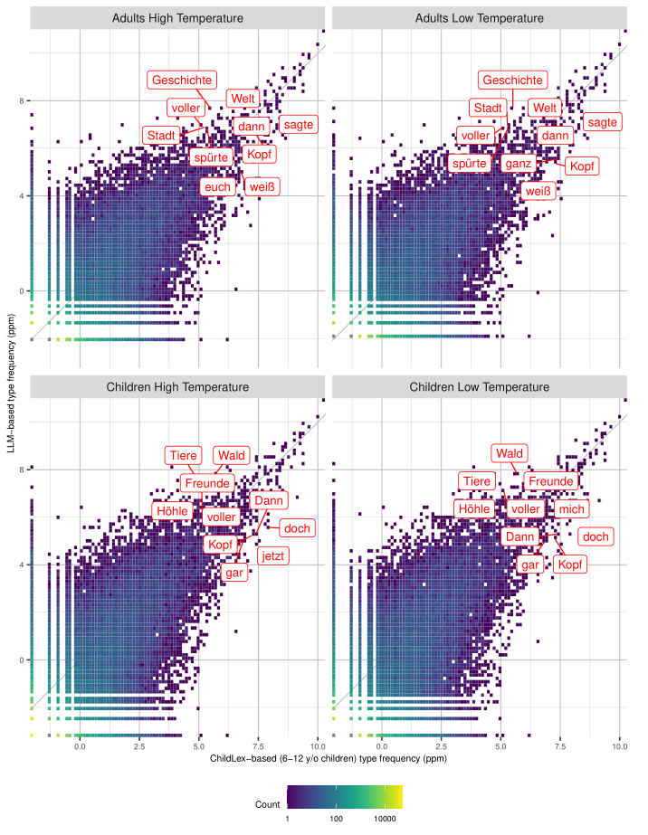

Slide 22
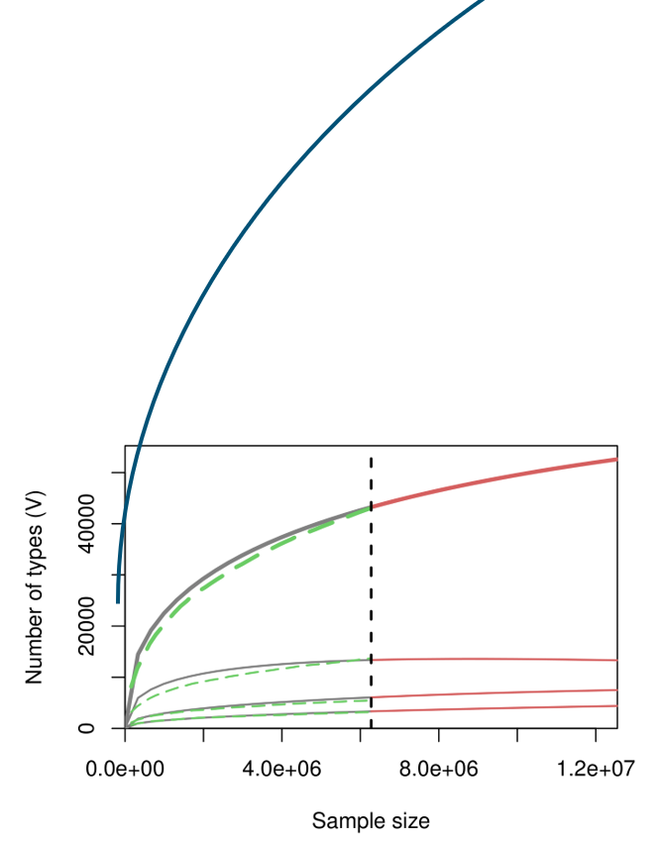
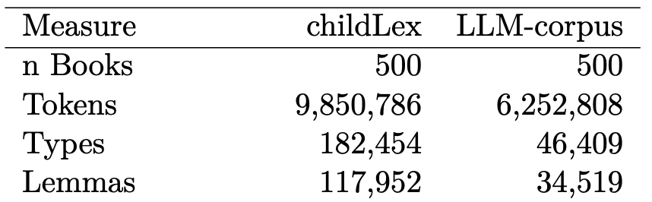
Lexical richness comparison (childLex vs. GPT-3.5)
Low lexical richness of LLM corpus

Slide 23
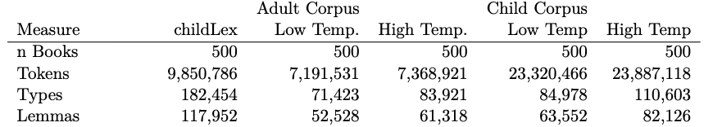
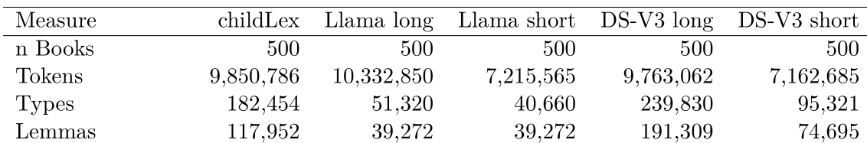
All corpora: Corpus comparison
Increase in lexical richness with higher temperature and DeepSeek

Slide 24
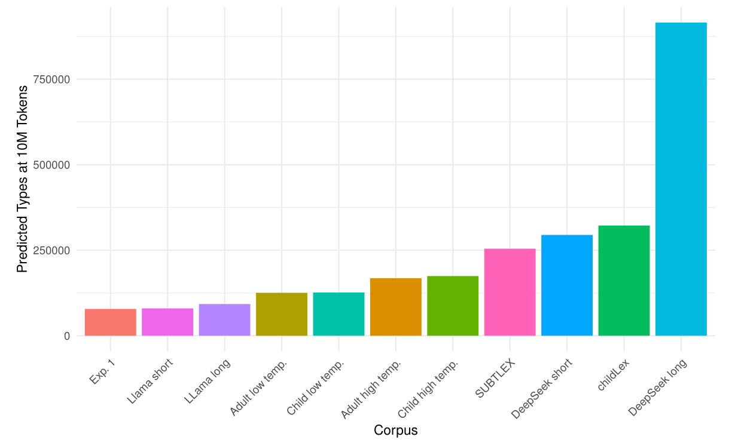

Slide 25
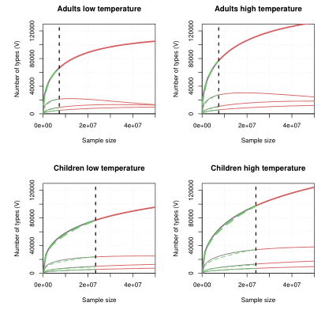
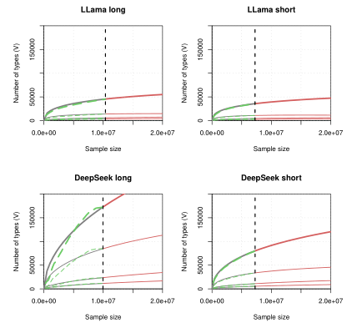
All corpora: Corpus comparison
Exp 1
Exp 2
Exp 3
Increase in lexical richness with higher temperature and DeepSeek

Slide 26
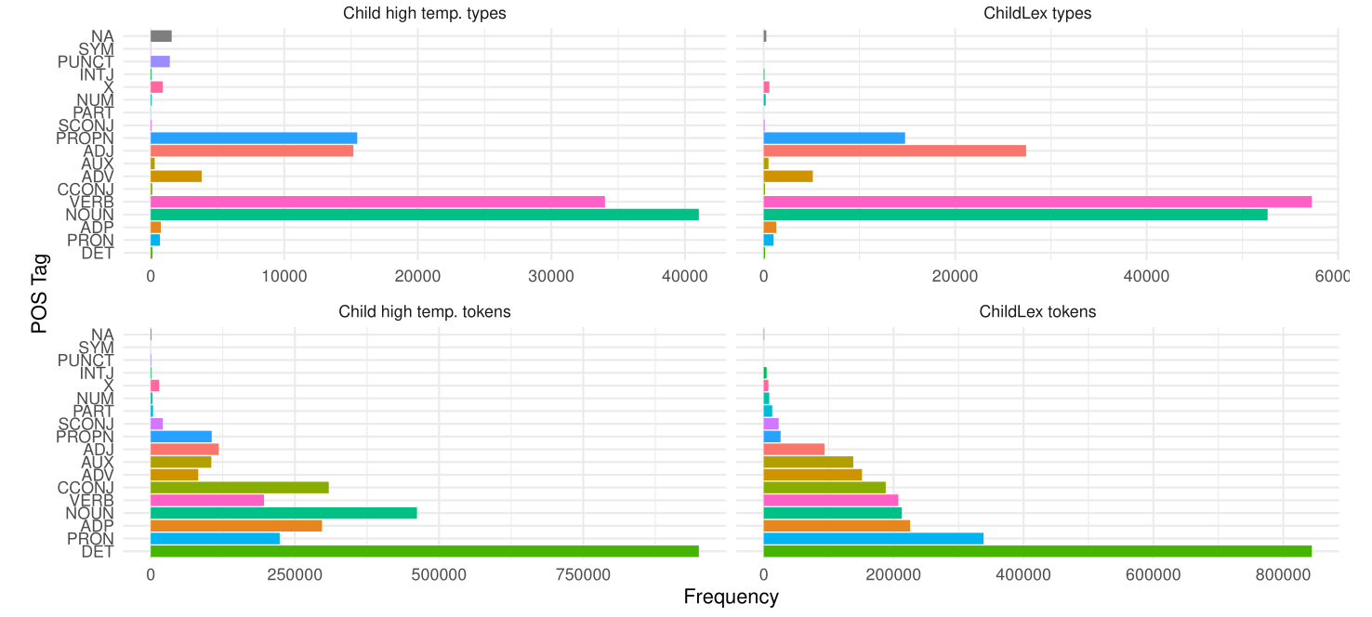

Slide 27
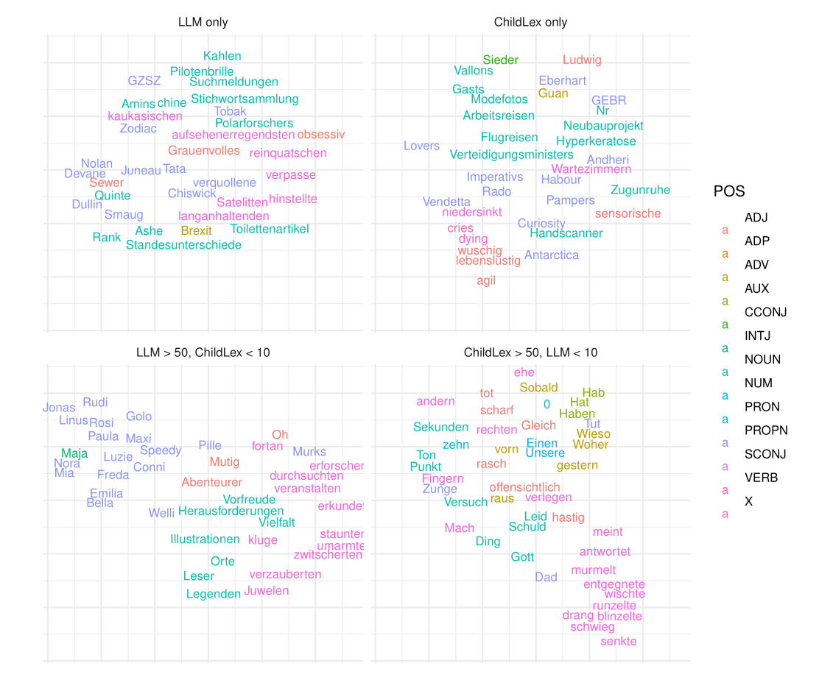
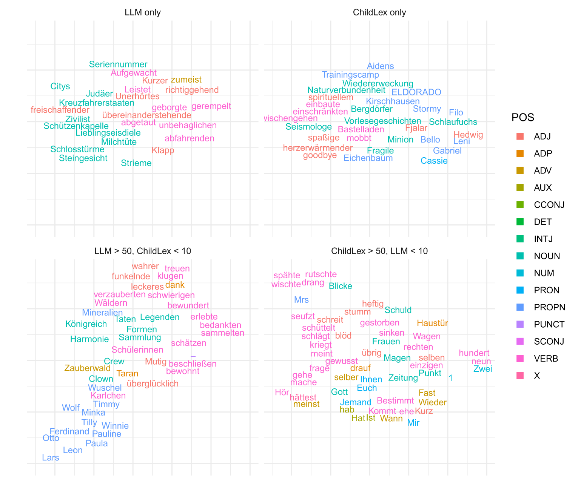
Distributions of word embeddings using dimensionality reduction with UMAP to word vectors from FastText-German. Embeddings were reduced from 300-dimensional vectors. Color coding corresponds to different parts-of-speech (POS) tags

Slide 28
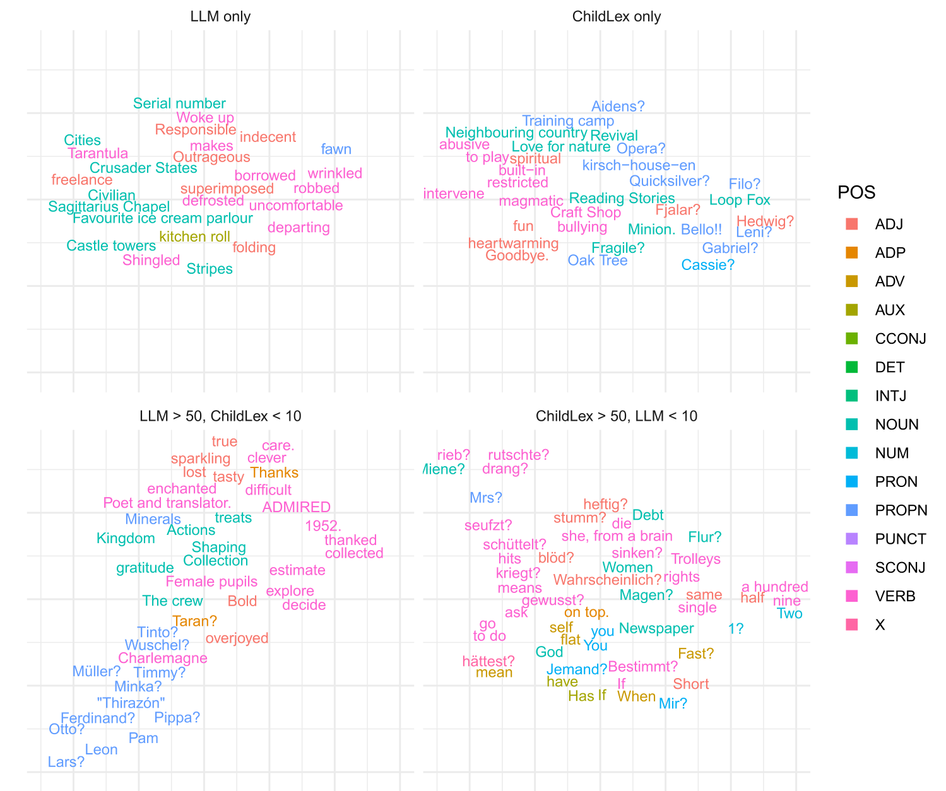
Distributions of word embeddings using dimensionality reduction with UMAP to word vectors from FastText-German. Embeddings were reduced from 300-dimensional vectors. Color coding corresponds to different parts-of-speech (POS) tags

Slide 29
Distributions of word embeddings using dimensionality reduction with UMAP to word vectors from FastText-German. Embeddings were reduced from 300-dimensional vectors. Color coding corresponds to different parts-of-speech (POS) tags

Slide 30
Distributions of word embeddings using dimensionality reduction with UMAP to word vectors from FastText-German. Embeddings were reduced from 300-dimensional vectors. Color coding corresponds to different parts-of-speech (POS) tags

Slide 31
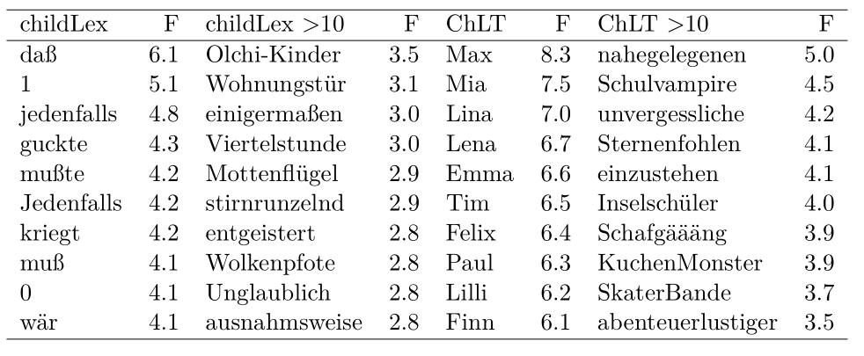
The top frequent words that occur the least often in the other corpus, for all word lengths, and for words with more than 10 characters.

Slide 32
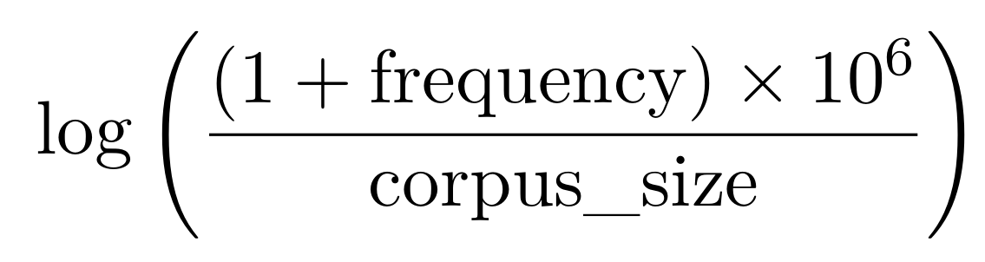
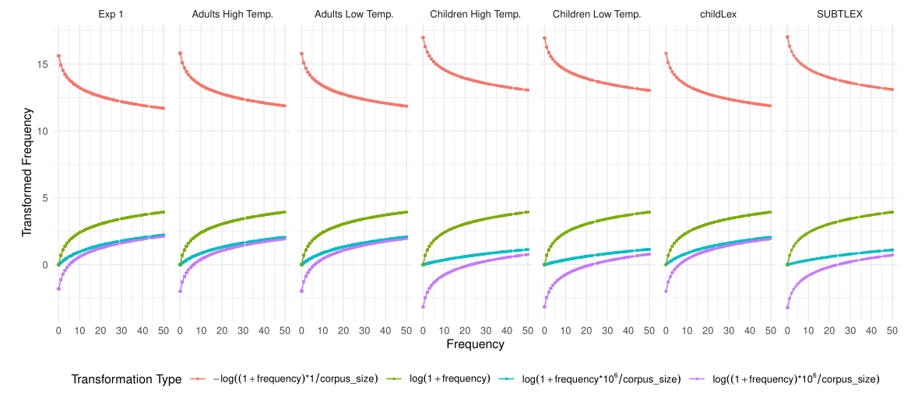
Setup
Log-transformed normalized word frequency and log-transformed child RTs
Notes:
Blue collapses everything between 0 and 1, resulting in skewed distr. Blue: results in a lower bound of 0 and an upper bound of 1 for normalized word frequency between 0 and 1. The result-
ing distribution collapses these values on this narrow interval, resulting in a skewed distribution.
Green is not normalized

Slide 33
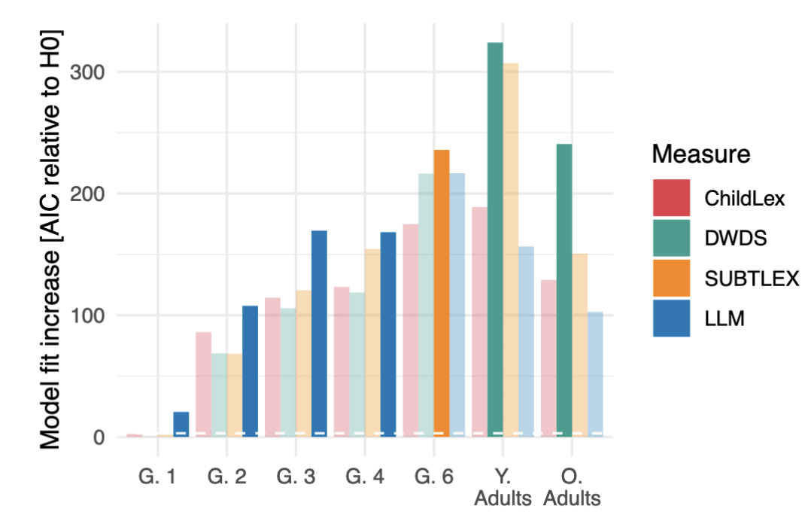
Model fit comparison (childLex vs. GPT-3.5)
RT ~ old20 + aoa + letter.cnt + word.frequency
Model fit is higher

Slide 34
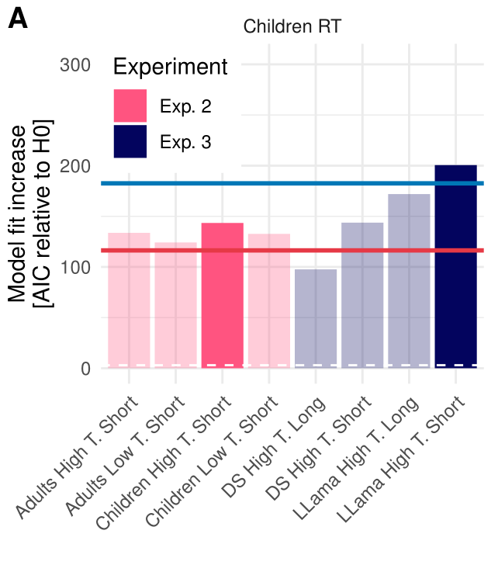
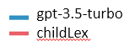
All corpora: Estimation of the word frequency effect
Highest model fit least lexically rich model

Slide 35
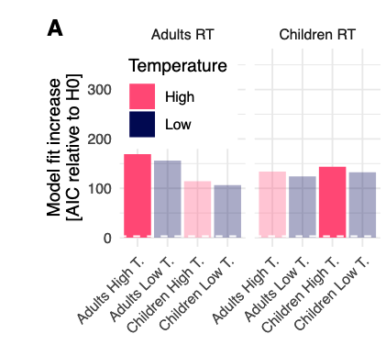
All corpora: Estimation of the word frequency effect
Highest model fit for age specific LLM-based frequency

Slide 36
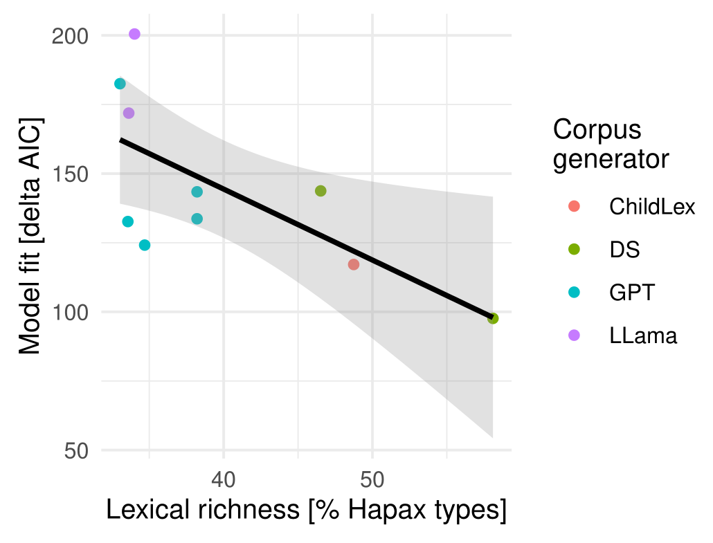
Inverse scaling effect (all corpora)
Less rich → better fit

Slide 37
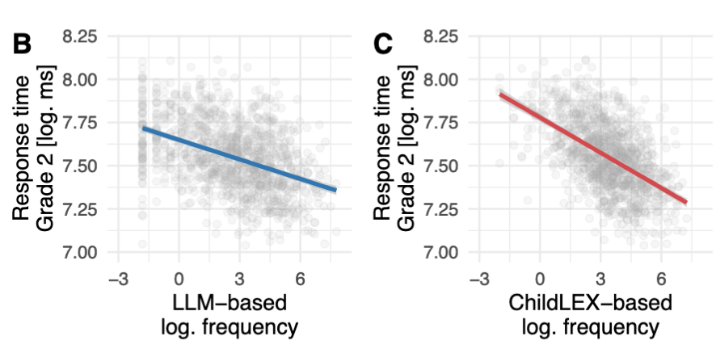
Effect size comparison (childLex vs. GPT-3.5)
RT ~ old20 + aoa + letter.cnt + unigram
+ bigram + trigram + Word Frequency
Effect size is lower

Slide 38
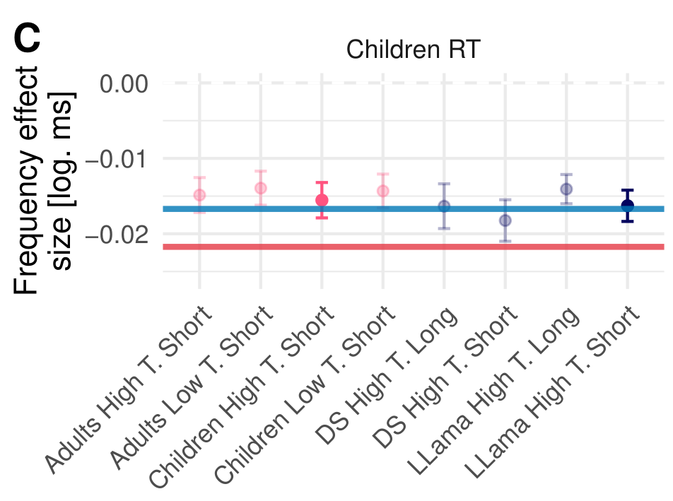


Effect size comparison (all corpora)
gpt-3.5-turbo
childLex
Effect sizes are similar across LLM measures

Slide 39
Summary: Using LLMs for building linguistic corpora
High correlation with childLex word frequency, despite lower richness
Better model fit, but smaller effect size
Temperature & target audience: as expected
Inverse scaling: Less richness results in better model fit
Better representation of word frequency than authors of kids' books?
Surprising differences in language use

Slide 40


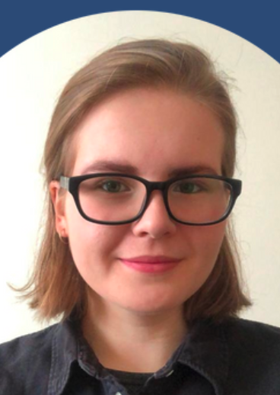

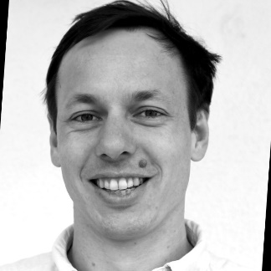
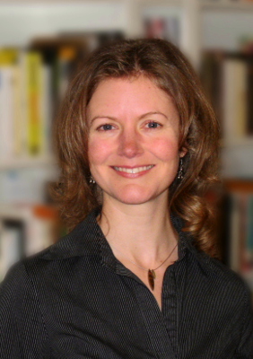


Can large language models generate useful linguistic corpora? A case study of the word frequency effect in young German readers
Find Preprint here
Job Schepens - Institute for Digital Humanities
Hanna Wołoszyn - Self learning systems lab
Nicole Marx - Mercator Institute for Literacy and Language Education
Benjamin Gagl - Self learning systems lab

Slide 41

Practice Session: Just run some code?
Task:
1st part: Notebook 1: Experimenting with LLM-based corpus generation
The repo already contains a few pre-generated 2m corpora (see /scripts folder in the repo)
Optional notebooks: Checking the corpus, extracting and formatting with metadata, merging data with behavioral data, comparing different frequency measures, comparing transformations
2nd part: Notebook 2: Validating predictors against human reading times
Github repo consists of code and data: https://github.com/jobschepens/mlschool-text
40.000 English-speaking adult word reading times
Reference data: SUBTLEX, Multilex, GPT familiarity estimates
Learning goals: try out the pipeline, explore, run new experiments, possibly extend the analysis
Understanding how LLMs can be used in computational corpus / psycholinguistics
Hands-on: Experiencing pipeline from text generation to statistical modeling
Do LLM-based frequencies predict reading behavior better than other frequency measures / familiarity?
You can run the code locally (recommended) or online
You can use an Open Router API key to access cheap and fast models such as qwen-30b

Slide 42
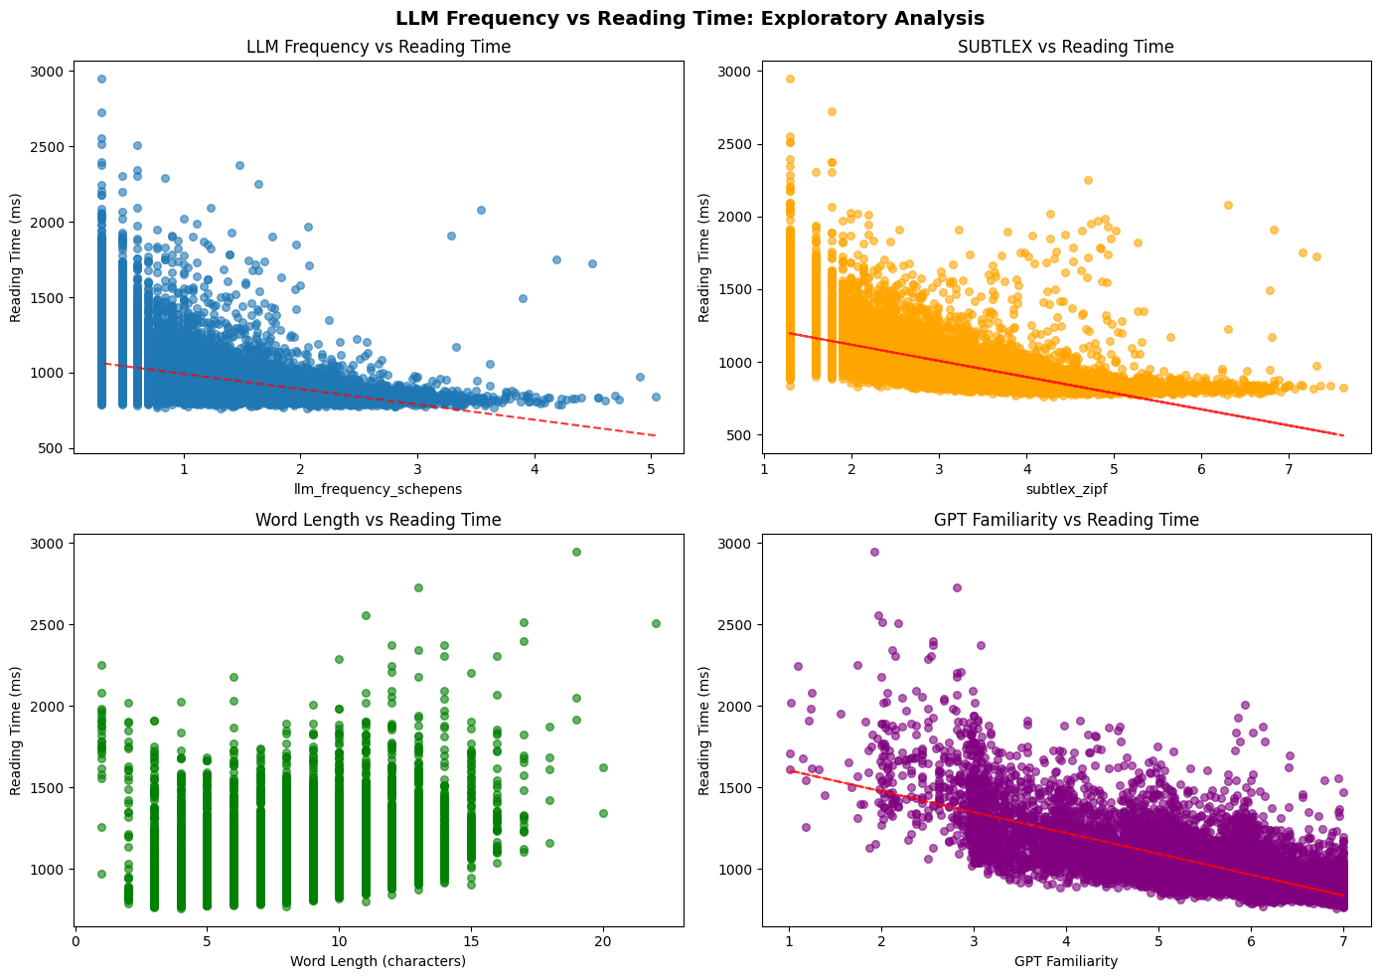
Notes:
baseline minimum reading time that isn't significantly affected by frequency

Slide 43
